Slide 1
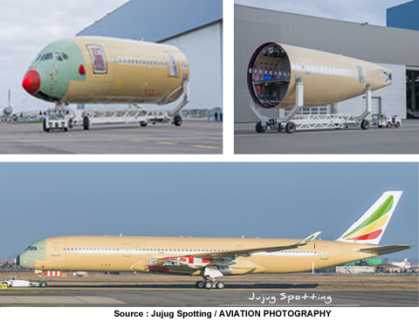
Fuselage

Slide 2
Plan
Efforts appliqués au fuselage. Structure et mode de construction.
Cabines étanches :
résistance et étanchéité, passage des commandes, portes, hublots, panneaux de décompression
Assemblage voilure, fuselage.

Slide 3
CONTRAINTES SUR LE FUSELAGE

Slide 4
Efforts appliqués au fuselage
Efforts appliqués au sol
Au sol, le fuselage n’est soumis qu’à des forces massiques dues aux poids :
de la structure ;
des passagers et du fret;
du carburant (éventuellement).
Il est assimilable à une poutre reposant sur deux appuis, les trains

Slide 5
Efforts appliqués au fuselage
Efforts appliqués au sol
Ces forces induisent dans chaque section
un effort tranchant Tz,
qui change de signe à l’aplomb des atterrisseurs (réaction)
qui provoque une contrainte de cisaillement;
un moment de flexion M_{y} qui provoque des contraintes de
traction :
- partie inférieure entre les deux trains ;
- partie supérieure à l’arrière des trains principaux ;
- partie supérieure en avant du train avant.
compression :
- partie inférieure à l’arrière des trains principaux ;
- partie supérieure entre les deux trains,
- partie inférieure en avant du train avant,

Slide 6
Efforts appliqués au fuselage
Efforts appliqués en vol
En vol, le fuselage est comparable à une poutre suspendue en son milieu. L’empennage étant déporteur, les forces qui s’appliquent sur le fuselage sont d’origine :
Massiques
Aérodynamiques de portance F_{z} et de traînée F_{x}
Notes:
Aérodynamiques de portance) F_{z} et de traînée F_{x}
La force aérodynamique dont l’intensité sera fonction du calage, du plan horizontal réglable (ou de la gouverne de profondeur) va provoquer des variations de T_{z} et de M_{y} qui s’ajouteront (ou se retrancheront) à celles déjà existantes engendrées par les forces massiques.
La traînée des empennages va provoquer une contrainte de traction sur le fuselage.

Slide 7
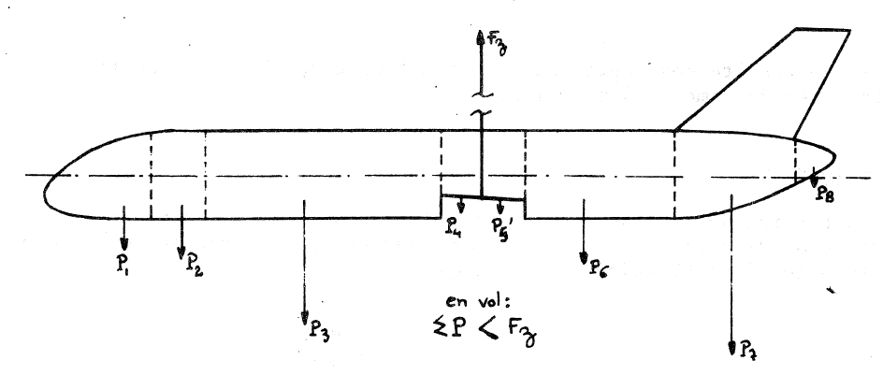
Efforts appliqués au fuselage
Efforts massiques appliqués en vol
Le fuselage est donc soumis, sous l'action de son poids à une flexion verticale qui engendre
des contraintes de traction à la partie supérieure
des contraintes de compression à la partie inférieure par le moment fléchissant.
Cette compression crée un risque de flambage du revêtement dans la partie inférieure.
L'effort tranchant engendre une contrainte de cisaillement faible.

Slide 8
Efforts appliqués au fuselage
Efforts massiques appliqués en vol
Poids structural, passagers, fret, carburant vont induire dans chaque section :
un effort tranchant T_{z} qui donne des contraintes de cisaillement sur les flancs ;
un moment de flexion M_{y} qui engendre des contraintes longitudinales de :
traction sur le dos ;
compression sur le ventre (et risques de flambage).
zone soumise au flambage
Efforts appliqués en vol
Notes:
Aérodynamiques de portance) F_{z} et de traînée F_{x}
La force aérodynamique dont l’intensité sera fonction du calage, du plan horizontal réglable (ou de la gouverne de profondeur) va provoquer des variations de T_{z} et de M_{y} qui s’ajouteront (ou se retrancheront) à celles déjà existantes engendrées par les forces massiques.
La traînée des empennages va provoquer une contrainte de traction sur le fuselage.

Slide 9
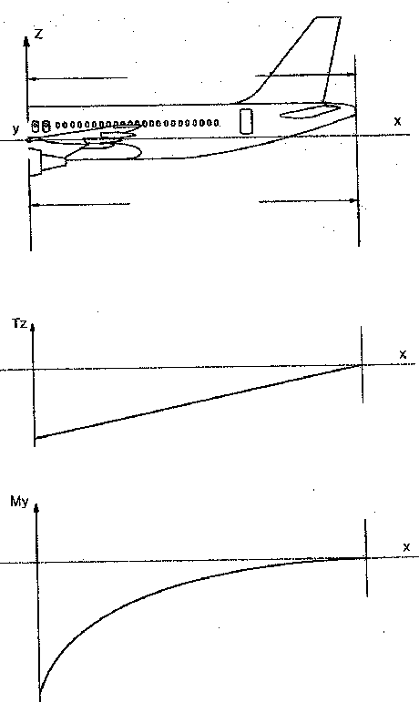
Efforts appliqués au fuselage
Efforts Aérodynamiques de portance) F_{z} et de traînée F_{x}
La force aérodynamique va provoquer des variations de T_{z} et de M_{y} qui s’ajouteront (ou se retrancheront) à celles déjà existantes engendrées par les forces massiques.
La traînée des empennages Fx va provoquer une contrainte de traction sur le fuselage.

Slide 10
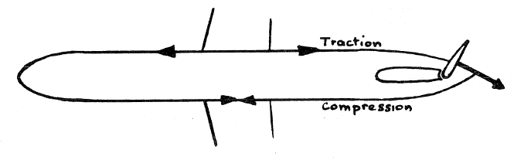
Efforts appliqués au fuselage
Efforts occasionnels dus au braquage de la dérive
Flexion horizontale
La manœuvre de la gouverne de direction provoque la flexion horizontale du fuselage.
Il en résulte des contraintes de traction d'un côté du fuselage et des contraintes de compression de l'autre.

Slide 11
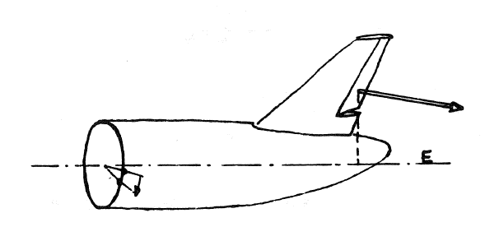
Efforts appliqués au fuselage
Efforts occasionnels dus au braquage de la dérive
Torsion
La torsion du fuselage est également provoquée par la manœuvre de la gouverne de direction :
le point d'application de la force aérodynamique est loin de l'axe élastique du fuselage

Slide 12
Efforts appliqués au fuselage
Efforts occasionnels dus au braquage de la dérive
Le braquage de la gouverne de direction provoque la flexion horizontale du fuselage.
Les forces aérodynamiques appliquées provoquent :
un effort tranchant T_{y} qui donne une contrainte de cisaillement transversal du toit et du ventre ;
un moment de flexion M_{z} qui engendre des contraintes différentielles sur les flancs : traction (braquage) et compression (côté opposé).
un moment de torsion M_{x}, provoqué par le déport (d) du point d’application de la force (R) sur la gouverne par rapport à l’axe du fuselage.
Il en résulte une contrainte de cisaillement périphérique.

Slide 13
Efforts appliqués au fuselage
Efforts dus à la pressurisation
En vol, le fuselage est pressurisé. La pression interne cabine est plus forte que la pression externe, la structure supporte une pression différentielle :
Efforts dus à la pressurisation

Slide 14
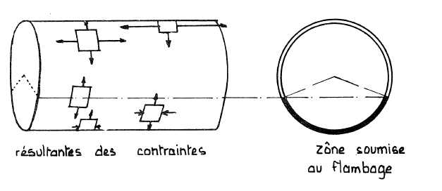
Efforts appliqués au fuselage
Efforts dus à la pressurisation
Cette ∆P provoque des contraintes longitudinales, et transversales qui vont se combiner à celles provoquées par la flexion due au poids :
sur la partie dorsale les contraintes s’ajoutent ;
sur la partie ventrale, elles se retranchent à la contrainte de compression, qui est diminuée provoquant de fait la réduction de la zone de flambage.
Contraintes longitudinales, et transversales dus à la pressurisation

Slide 15
Efforts appliqués au fuselage
Efforts dus à la pressurisation
La résultante peut être nulle ou inversée.
Dans la partie inférieure du fuselage, la zone instable soumise à la compression est diminuée mais il existe toujours une contrainte critique de flambage
Il est donc nécessaire de raidir la coque (lisses, couples, cadres), les traverses de plancher ainsi que les montants sont utiles.

Slide 16
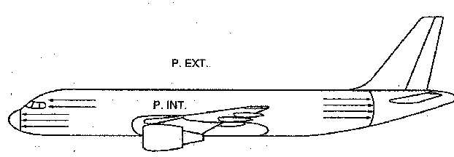
Efforts appliqués au fuselage
Efforts dus à la pressurisation
Il est démontré que les contraintes transversales sont deux fois plus élevées que les contraintes longitudinales, on voit donc l'intérêt des couples bien dimensionnés et en nombre important, des lisses et, du revêtement fortement raidi notamment dans sa partie ventrale.

Slide 17
Efforts appliqués au fuselage
Efforts localisés
Ce sont les efforts encaissés par les points de fixation de la voilure, des empennages, des aérofreins (éventuels), des atterrisseurs avant et principaux, des GTR.
De plus, les ouvertures nécessaires, portes, pare-brise, hublots affaiblissent la résistance de la structure: Tous ces points nécessitent un renforcement local de la structure.

Slide 18
Efforts appliqués au fuselage
Efforts localisés
N°2 zone pressurisée
N° 7 fixation cockpit
N° 13 et 16: renforcement des orifices de portes et fixation train AV
N° 31, 33, 35: fixation fuselage sur les ailes et renforcement de l’arête dorsale
N° 41: fixation fuselage AR
N° 50 et 53:fixation des réacteurs
N° 60: fin de zone pressurisée et fixation escalier
N° 63, 65,69 : fixation empennage (stabilisateurs 4- dérive)

Slide 19
Structure

Slide 20
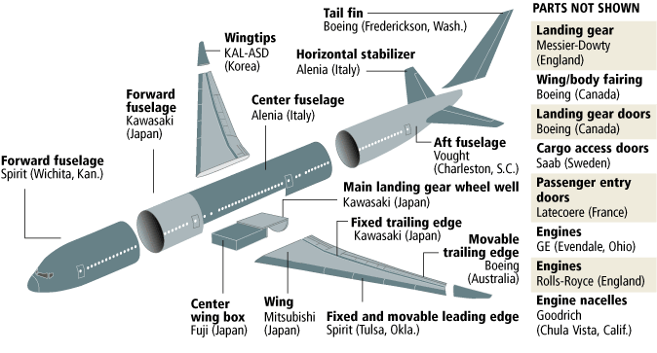
MODES DE CONSTRUCTION DU FUSELAGE
B787 DREAMLINER

Slide 21
Structure et mode de construction
Les éléments principaux constitutifs d’un fuselage sont :
les cadres ou couples ;
les lisses ;
le revêtement travaillant.

Slide 22
Structure et mode de construction
Cadres ou couples
Cadres ou couples
Eléments transversaux de formes différentes, ils assurent la rigidité transversale, le maintien du profil et, supportent les efforts localisés importants.

Slide 23
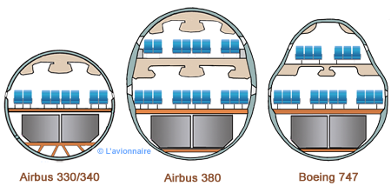
Structure et mode de construction
Cadres ou couples
Les cadres donnent la forme du fuselage - ronds pour les Airbus (300 à 340) et ovoïdes pour le Boeing 747 et l'Airbus 380.

Slide 24
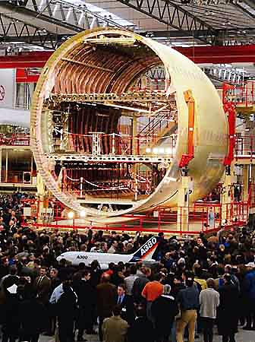
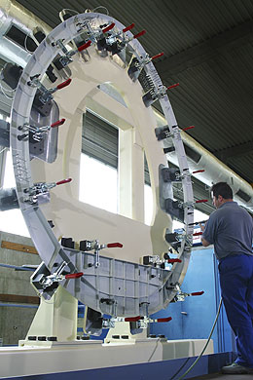
Structure et mode de construction
Cadres ou couples
Modèle de l'A380, le fuselage de section, en montrant les trois étages structure

Slide 25
Structure et mode de construction
Cadres ou couples: cadres courants
Les cadres courants sont constitués d’une ou plusieurs tôles pliées d’alliage léger (AU4G1);
Ils assurent la rigidité transversale;
Tendus en permanence par les forces dues à la ∆P transmises par le revêtement ;
Donnent la forme au profil.
Notes:
Figure 106: cadres forts
Ils encaissent tous les efforts localisés et concentrés pour les répartir dans la structure. On les trouve :
aux points de fixation voilure, empennages, GTR, trains d’atterrissage ;
aux encadrements de portes ;
aux parties avant et arrière de chaque tronçon : assemblage ;
aux limites de la zone pressurisée (couples étanches) pour reprendre les efforts longitudinaux dus à la ∆P (traction lisses et revêtement).
Figure 107 : Emplacements des cadres forts

Slide 26
Structure et mode de construction
Cadres ou couples : Cadres forts fabriqués par usinage
Ils encaissent tous les efforts localisés et concentrés pour les répartir dans la structure.

Slide 27
Structure et mode de construction
Cadres ou couples : Cadres forts fabriqués par usinage
On les trouve :
aux points de fixation voilure, empennages, GTR, trains d’atterrissage ;
aux encadrements de portes ;
aux parties avant et arrière de chaque tronçon : assemblage ;
aux limites de la zone pressurisée (couples étanches) pour reprendre les efforts longitudinaux dus à la ∆P (traction lisses et revêtement.

Slide 28
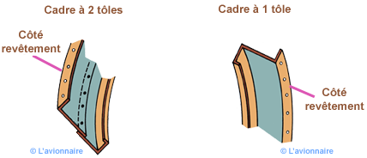
Structure et mode de construction
Cadres ou couples
Les cadres forts
On les trouve dans les endroits où les efforts sont importants notamment aux jonctions du fuselage avec les ailes et de l'empennage, au train d'atterrissage, aux cloisons de fin de pressurisation ainsi qu'au niveau des réacteurs si ceux-ci sont accrochés au fuselage.
Les cadres courants
Espacés régulièrement le long du fuselage, ils jouent un rôle crucial pour la structure de l'avion en intégrant les efforts dus à la pressurisation encaissés par le revêtement.
Les cadres courants sont constitués d'une ou de deux tôles pliées et rivetées entre elles.

Slide 29
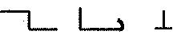
Structure et mode de construction
Lisses
Eléments longitudinaux raidisseurs du revêtement qui absorbent les contraintes :
alternées de traction-compression dues aux flexions longitudinales M_{y} et latérales M_{z};
de traction dues à la ∆P et aux empennages ;
de compression dues à la fixation des GTR.
Elles sont formées par de simples tôles d’alliage léger pliées.

Slide 30
Structure et mode de construction
Lisses
Elles sont fixées au revêtement par collage (faibles contraintes) ou rivetage (fortes contraintes : ventre).
L’alliage utilisé est fonction de la position :AU4G1 (partie dorsale) et AZ5GU (partie ventrale).

Slide 31
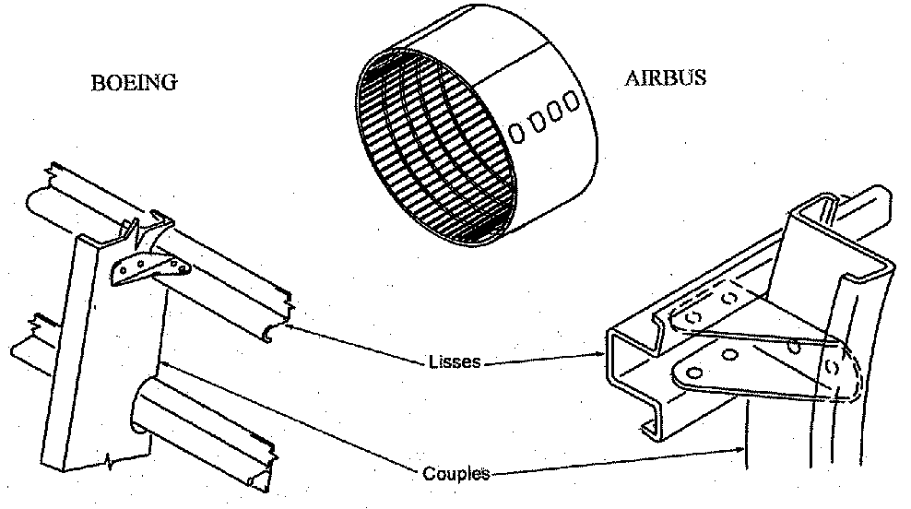
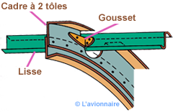
Structure et mode de construction
Lisses
Les lisses sont rivetées aux couples par des éclisses (Airbus) ou traversent les cadres échancrés (Boeing) ce qui évite les discontinuités

Slide 32
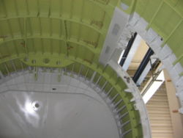
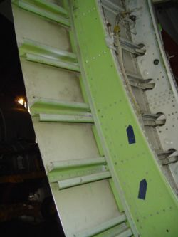
Structure et mode de construction
Lisses
Ensemble de cadres et de lisses constituant le fuselage arrière
Airbus A340
Boeing 747

Slide 33
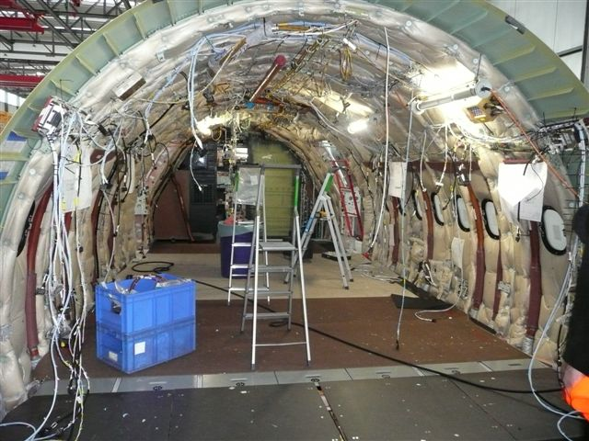
Structure et mode de construction
Lisses

Slide 34
Structure et mode de construction
Revêtement travaillant
Enture simple | Eclissage | Soyage | Lamage
Le recouvrement d’un panneau sur l’autre
Constitué par un assemblage de panneaux rivetés, collés ou soudés sur les couples.
Il encaisse comme les lisses les contraintes de traction-compression, ainsi que celles de cisaillement vertical
Les matériaux utilisés :
AU4G1 partie supérieure ;
AZ5GU partie inférieure avec une épaisseur plus importante

Slide 35
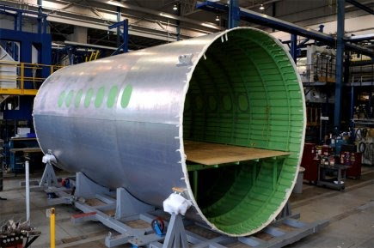
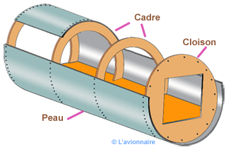
Structure et mode de construction
Fuselage monocoque
La construction est faite de coquilles, ensembles de cadres ou cloisons verticales pour donner la forme au fuselage.
La peau du fuselage (revêtement) fixée aux cadres par collage, rivetage ou vissage, doit supporter les efforts primaires et maintenir le fuselage rigide.
Le fuselage monocoque repose donc en grande partie sur la résistance de la peau pour supporter les charges primaires.
Cette peau est alors qualifiée de revêtement travaillant. Elle peut être raidie sur elle-même par un procédé sandwich : deux peaux résistantes de part et d'autre d'une âme légère.
Des éléments renforcés de structure sont situés pour supporter les charges concentrées aux points d'attache telles que les ailes, les stabilisateurs etc.

Slide 36
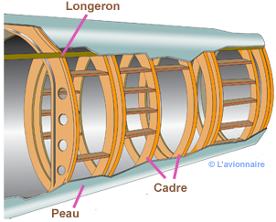
Structure et mode de construction
Fuselage semi-monocoque
Elle consiste en un assemblage de cadres (ou couples) disposés verticalement et donnant la forme de la structure.
Ces cadres sont maintenus ensemble par des longerons horizontaux qui supportent l'essentiel des efforts.
Des lisses beaucoup plus fines que les longerons, supportant le revêtement participent avec les cadres à la rigidité de l'ensemble.
Le revêtement est constitué de feuilles métalliques fixées aux cadres et aux lisses par des rivets (ou à l’aide d’adhésifs spéciaux), et participe également à la rigidité générale.

Slide 37
Structure et mode de construction
Fuselage semi-monocoque
Des alliages légers faits d’aluminium et de matériaux composites sont utilisés.
La conception semi-monocoque d'un fuselage offre un certain nombre d'avantages :
- libère l'intérieur du fuselage pour accueillir équipage, passagers et fret
permet un fuselage aérodynamique
- augmente la rigidité et la résistance de la structure
- supporte les charges de la pressurisation

Slide 38
Structure et mode de construction
Avion A350.
partie avant et arrière d'un Airbus
Assemblage de la cellule (fuselage, ailes, empennage, mâts et train d'atterrissage).
Les moteurs ne sont pas encore accrochés sous les ailes.

Slide 39
Structure et mode de construction
Assemblage par tronçons
Chaque tronçon (ou section) est réalisé en construction « coque ».
Ils sont assemblés les uns aux autres par les couples forts, positionnés aux extrémités de chacun d’eux, qui permettent une transmission continue d’efforts.
L’A300 est un exemple de ce type de construction qui est également appelé « structure semi- monocoque »
Ce procédé présente beaucoup d’avantages, entre autres, la fabrication d’avions modulaires (A319, 320, 321, etc...).

Slide 40
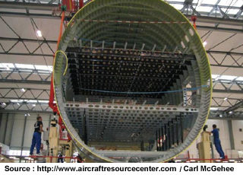
Structure et mode de construction
Planchers
Ce sont des structures constituées de poutres transversales fixées aux couples par des rivets.
Des bielles répartissent les charges et assurent le raidissement.
Les planchers sont perméables, l’air circule de la cabine vers les soutes avant d’être évacué.
ils supportent les charges marchandes et sont tendus par les couples qui subissent les contraintes transversales dues à la pressurisation.

Slide 41
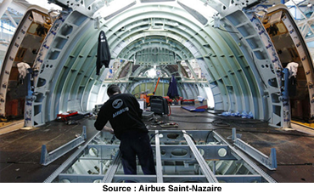
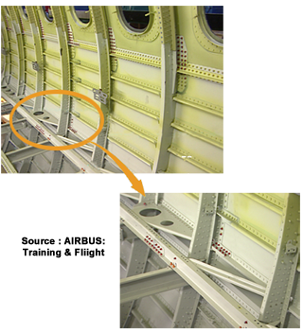
Structure et mode de construction
Planchers
Le plancher est fabriqué à partir d'une série de panneaux attachés aux poutres de support et aux traverses, Il sert également à renforcer la rigidité de la structure.
Détails de la jonction du plancher avec les cadres d'un A320

Slide 42
Structure et mode de construction
Plancher cabine
Sa résistance structurale est prévue pour supporter le poids des aménagements cabine et, des passagers.
Des rails longitudinaux sont fixés sur les poutres transversales, et permettent l’arrimage des sièges.

Slide 43
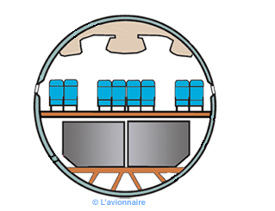
Structure et mode de construction
Planchers
Les avions de transport étant climatisés et pressurisés, l'air sortant des climatiseurs arrive en cabine, traverse le plancher, entre dans les soutes puis s'évacue par des vannes de décharge (outflow valves).
La pression étant la même en cabine qu'en soute le plancher est donc sollicité uniquement par la charge de marchandise (sièges, poids des passagers ou fret).
Par contre les parties du plancher au-dessus des puits du train d'atterrissage et du caisson central de voilure doit être renforcées pour contenir les charges dues à la pressurisation.

Slide 44
Structure et mode de construction
Planchers
Lorsqu'un plancher sépare un fuselage pressurisé, des trous sont laissés dans les panneaux du plancher.
Ces trous sont obturés par des bouchons en plastique pressés.
Dans le cas où l'un ou l'autre compartiment perd brusquement de la pression, les bouchons sont éjectés en raison de la pression différentielle sur le plancher.
Cela permet aux pressions des différents compartiments de s'égaliser rapidement avant que le sol ne se déforme avec la possibilité de blesser des passagers, de bloquer des câbles de commande, des tiges, etc.
Tronçon central l'Airbus 380 avec ses trois planchers. Un plancher soute et deux planchers cabine.

Slide 45
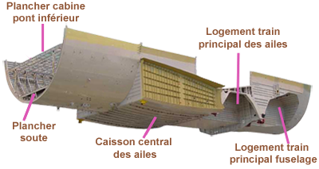
Structure et mode de construction
Séparation cabine-caisson central
Les logements atterrisseurs et caisson central n’étant pas pressurisés,
c’est le plancher cabine qui à ce niveau-là assure l’étanchéité.
Il 'est localement renforcé pour encaisser les contraintes dues à la ΔP.

Slide 46
Structure et mode de construction
Planchers soutes
Comme le plancher cabine, sa résistance structurale est prévue pour supporter le poids des aménagements soutes et du fret.
Des rails longitudinaux sont fixés sur les poutres transversales et permettent les déplacements et l’arrimage des conteneurs (soutes fret automatisées).
Dans d’autres cas, un simple plancher permet le chargement des bagages (soutes vrac).

Slide 47
Etanchéité et Isolation thermique et acoustique
Etanchéité
La zone pressurisée doit être étanche.
L’assemblage des panneaux
la pose des rivets très ajustés,
le passage des cloisons étanches pour les commandes
les canalisations, les câbles électriques,
les pare-brise,
les hublots, les portes,
font l’objet d’une attention particulière et nécessitent la mise en place de joints spécifiques à chaque poste qui assurent une bonne étanchéité, ainsi qu’une entière sécurité de fonctionnement.
Des couples spéciaux, étanches et très résistants assurent la séparation du compartiment pressurisé et non pressurisé.

Slide 48
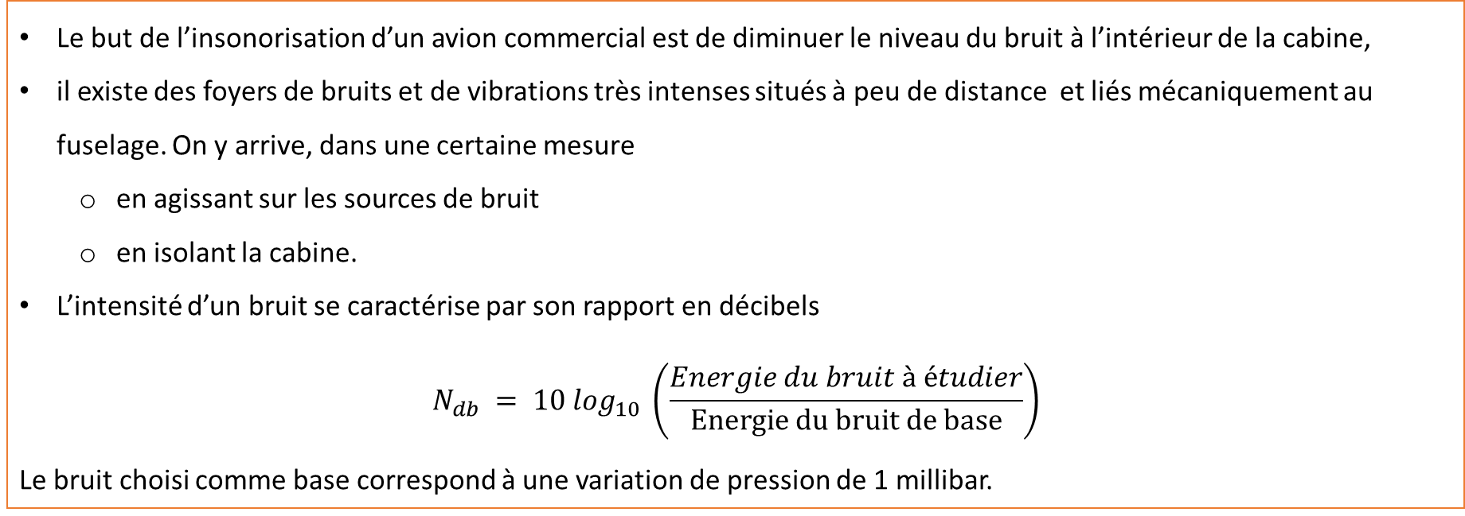
Etanchéité et Isolation thermique et acoustique
Isolation thermique et acoustique
Le but de l’insonorisation d’un avion commercial est de diminuer le niveau du bruit à l’intérieur de la cabine,
il existe des foyers de bruits et de vibrations très intenses situés à peu de distance et liés mécaniquement au fuselage. On y arrive, dans une certaine mesure
en agissant sur les sources de bruit
en isolant la cabine.
L’intensité d’un bruit se caractérise par son rapport en décibels
$$N_{db} = 10 \log_{10} \left(\frac{Energie du bruit à étudier}{Energie du bruit de base}\right)$$
Le bruit choisi comme base correspond à une variation de pression de 1 millibar.

Slide 49
Etanchéité et Isolation thermique et acoustique
Isolation thermique et acoustique
Les sons ne sont pas également audibles quelle que soit la fréquence.
En dessous d’un certain niveau variable avec la fréquence et exprimé en décibels : 30, on n’entend rien ;
au-dessus d’un certain niveau : 120 db, on n’a plus la sensation du son, mais seulement une douleur (sensation de pointe dans les oreilles).
L’intensité du bruit dans une cabine pressurisée doit être de l’ordre de 50 db.

Slide 50
Etanchéité et Isolation thermique et acoustique
Isolation thermique et acoustique
L’atténuation du bruit de revêtement est obtenue par des matelas de « laine de verre microlite AA » fixés par des filets et des crochets sur les panneaux intérieurs de la cabine.
canalisations de conditionnement d’air constituent de longs tuyaux d’orgue prêts à résonner; ils sont isolés par de la laine de verre « unbonded B fiber batt ».

Slide 51
Etanchéité et Isolation thermique et acoustique
Isolation thermique et acoustique
Laine de verre microlite AA :
C’est un matériau composé de fibres de verre d’épaisseur moyenne de 1 micron, imprégné de 15 à 30 % de résine phénolique et traité contre l’absorption de l’eau, ce qui lui confère une qualité hydrophobique (livré en panneau).
température d’utilisation : inférieure à 180°C ;
couleur jaune;
masse spécifique 9,6 kg/m3 ;
matériau auto-extinguible ;
ne doit pas être utilisé dans les zones de fortes vibrations ;
n’est pas corrosif au contact de l’acier et de l’aluminium ;
imputrescible

Slide 52
Etanchéité et Isolation thermique et acoustique
Isolation thermique et acoustique
Laine de verre « unbonded B fiber glass »
C’est un matériau composé exclusivement de fils de verres de 2,5 à 38 microns non enzymés, liés mécaniquement au moment de la fabrication (livré en rouleaux).
température d’utilisation : inférieure à 450°C ;
masse spécifique : 7,7 kg/m3 ;
matériau auto-extinguible ;
n’ est pas corrosif au contact de l’acier et de l’aluminium.
L’atténuation du bruit de revêtement par des matelas

Slide 53
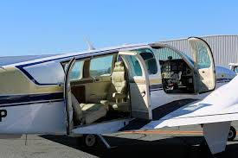
passage des commandes, portes, hublots, panneaux de décompression
Portes
Avions bimoteur légers
Sur les monomoteurs comme sur les "petits" bimoteurs légers un marchepied permet aux passagers d'accéder à la cabine.
Le pilote empreinte le marchepied puis le passage protégé sur l'aile pour rejoindre sa place.
Beechcraft Baron B58 toutes portes ouvertes

Slide 54
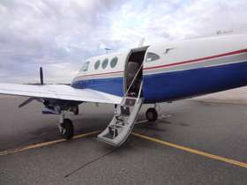
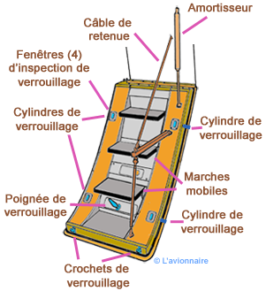
passage des commandes, portes, hublots, panneaux de décompression
Portes
Porte- escalier
Sur certains bimoteurs légers l'escalier est intégré dans la porte, ce qui rend l'appareil autonome au parking. (Beechcraft King Air)
Sur ce type d'appareil l'ouverture et la fermeture se fait manuellement.
Après déverrouillage et une légère action en poussant, la porte contrôlée par un amortisseur va descendre lentement. La fermeture se fait en tirant la porte par son câble de retenue.

Slide 55
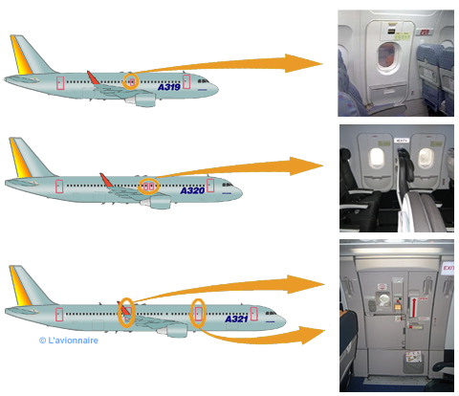
Portes
Portes la gamme Airbus 318 à 321
Ces avions comportent
4 portes classées en Type I (dimensions 1,85 m x 0,81 m) situées à l’avant et à l'arrière (de chaque côté) de l'appareil et comportent un hublot d'observation.
En plus de ces portes les avions A318 et A319 sont équipés de deux sorties de secours (une de chaque côté).
L'A320 est équipé de quatre sorties de secours (deux de chaque côté) au niveau des ailes. Ces sorties de secours classées en Type III (dimensions 1,02 m x 0,51 m) contiennent une fenêtre de cabine de passagers de taille standard.

Slide 56
Portes
Portes la gamme Airbus 318 à 321
L'A321 est équipé de quatre portes de sortie de secours (deux de chaque côté) situées en avant et à l'arrière de l'aile et classées en Type C (dimensions 1,52 m x 0,76 m) .
Sur tous les avions A318, A319, A320 et A321, pour l'évacuation d'urgence, les sorties de secours ou les portes peuvent être ouvertes de l'intérieur ou de l'extérieur de la cabine par un système d'évacuation.
Toutes les portes de sorties sont munies d'un toboggan, qui sera armé en vol et désarmé au sol.

Slide 57
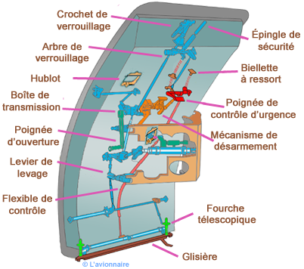
Portes
Mécanisme de verrouillage
Mécanisme de verrouillage.
Le crochet de verrouillage s'engage sur un galet monté sur le cadre des portes.
Arbre de verrouillage.
L'arbre de verrouillage est relié au crochet par une tige et une manivelle.
Biellette à ressort.
Elle maintient l'arbre de verrouillage dans la position haute.
Arrêt intérieur. La porte ne peut pas être abaissée en position ouverte au-delà de son cadre.
Poignée de commande d'urgence Elle est reliée via des tiges et des leviers au mécanisme d'ouverture.
Principe de fonctionnement. Lorsque la poignée de commande extérieure est actionnée, le mécanisme de déverrouillage de la glissière d'évacuation d'urgence est mis en position "désarmé".

Slide 58
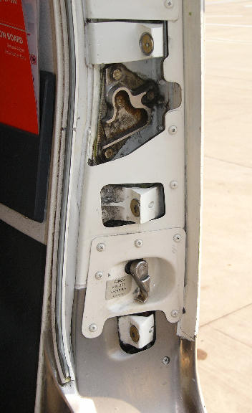
Portes
Portes passagers
Elles sont presque toutes de type bouchon ;
En position fermées, les forces développées par la ∆P plaquent la porte sur son encadrement muni de butées.
Elles s’ouvrent soit :
vers l’intérieur (SE 210-Tristar) en s’escamotant dans le plafond de la cabine (manuellement ou électriquement) ;
vers l’extérieur (Boeing, Airbus...) en pivotant sur deux charnières pour se plaquer contre le fuselage.
Leur manœuvre s’effectue de l’intérieur comme de l’extérieur avec si nécessaire une assistance par vérin pneumatique, ressort de compensation ou moteur électrique.

Slide 59
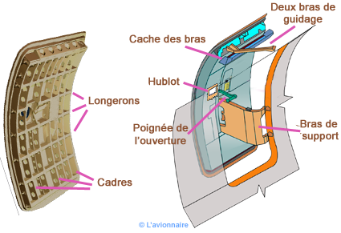
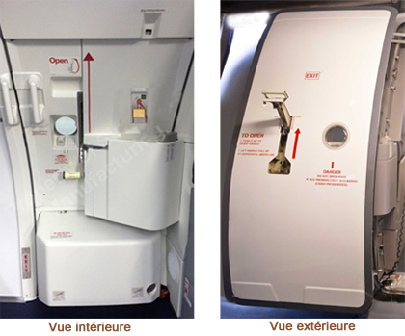
Portes
Chaque porte est maintenue par un bras de support et deux bras de guidage qui maintiennent la porte parallèlement au fuselage pendant l'ouverture et la fermeture.
Le mécanisme de la porte est actionné manuellement.

Slide 60
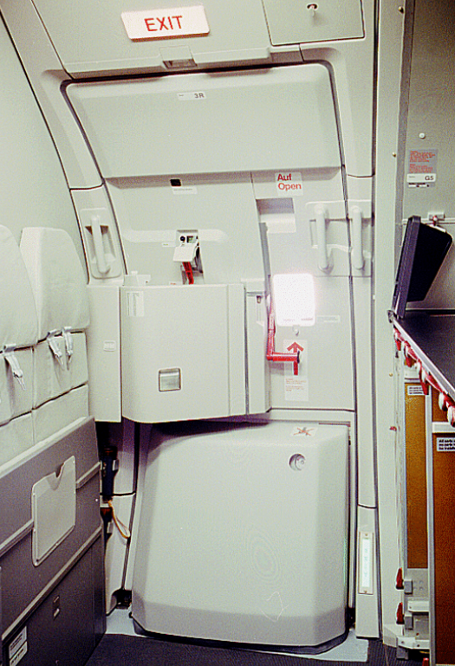
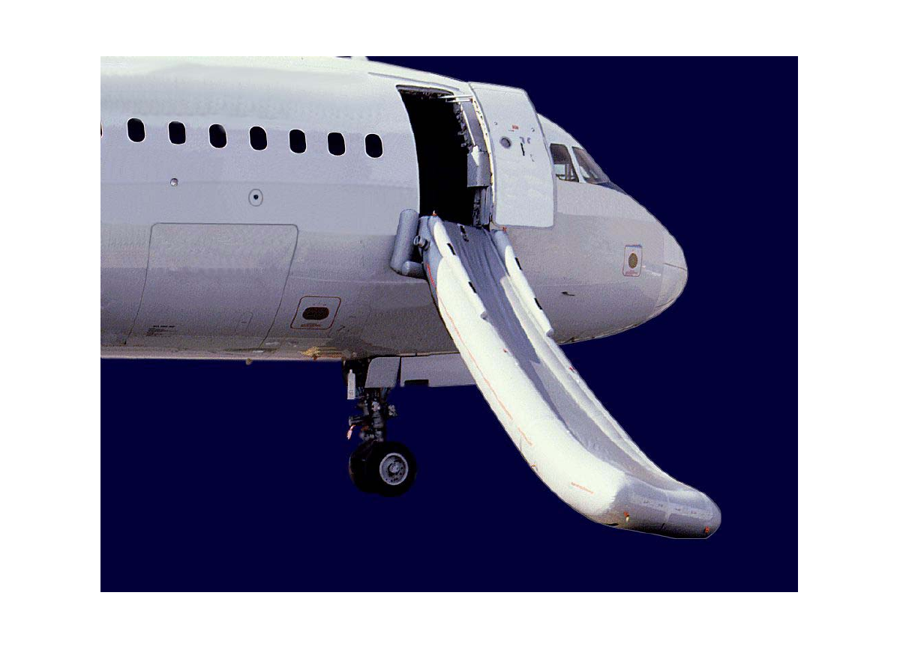
Portes
Un toboggan d’évacuation rapide est plié dans un coffret intégré dans la partie inférieure de chaque porte.
Un dispositif d’accrochage (barre de seuil) d’éjection et de gonflage automatique est commandé par un levier d’armement.

Slide 61
Portes
La structure des portes est identique à celle du fuselage:
segments de couples
lisses
revêtement travaillant
ensemble constituant un véritable caisson.
Les efforts transversaux dus à la ∆P sont repris par des butées et des crochets situés à l’aplomb de chaque couple et chaque lisse pour assurer une continuité ainsi qu’une bonne répartition des contraintes.
Un joint périphérique assure l’étanchéité, il est protégé de l’écrasement par les butées.

Slide 62
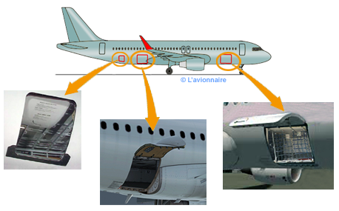
passage des commandes, portes, hublots, panneaux de décompression
Portes de soutes
Les portes de soutes appelées également portes des compartiments de chargement ou portes cargo.
Il sont situées à l'avant et à l'arrière en bas du côté droit du fuselage,
donnent accès aux compartiments de chargement avant et arrière.
Ces portes sont conçues pour supporter les charges de traction de la pression interne.

Slide 63
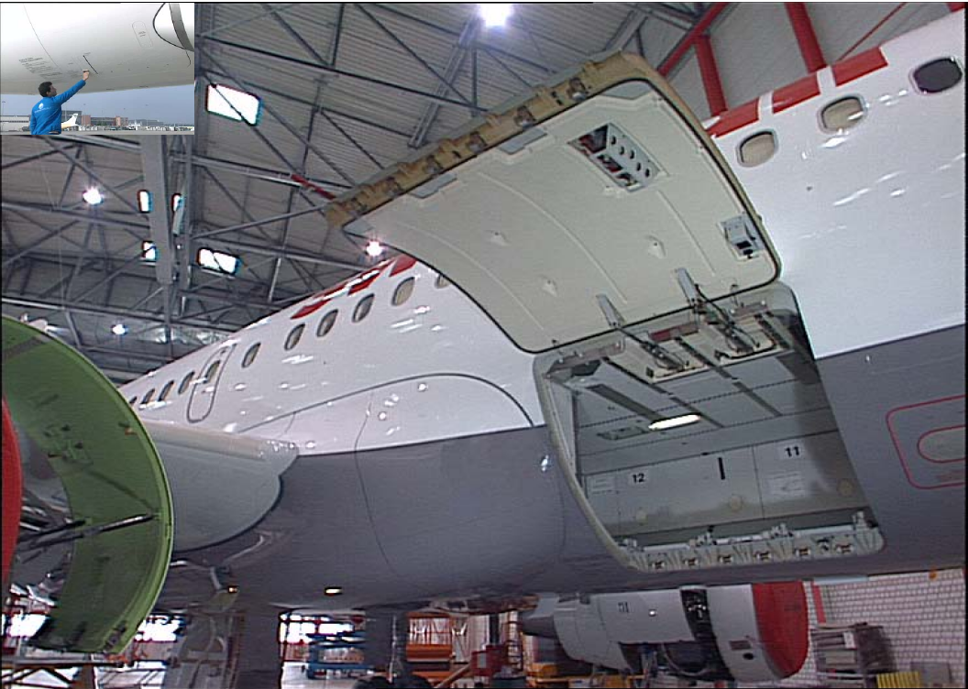
Portes de soutes
Leur structure est identique à celle des portes passagers
généralement de dimensions plus grandes pour faciliter le chargement du fret
elles s'ouvrent vers l'extérieur et vers le haut :
elles sont manœuvrées par des moteurs ou des vérins électriques ou hydrauliques.

Slide 64
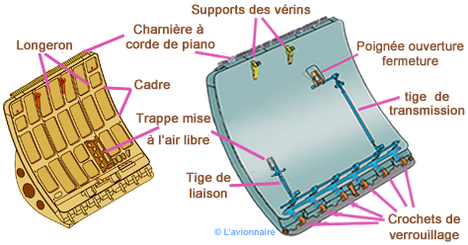
passage des commandes, portes, hublots, panneaux de décompression
Portes de soutes
Les portes des compartiments de chargement s'ouvrent vers l'extérieur et vers le haut.
Elles sont articulées par une charnière type "piano".
Elles sont verrouillées et déverrouillées manuellement par une poignée située sur la porte.

Slide 65
passage des commandes, portes, hublots, panneaux de décompression
Portes de soutes
Néanmoins, certaines portes de soutes de dimensions réduites peuvent être de type bouchon (idem portes passagers) et s’ouvrir manuellement vers l’intérieur et vers le haut (Airbus, Boeing, Douglas...). La commande peut s’effectuer de l’extérieur ou de l’intérieur.

Slide 66
passage des commandes, portes, hublots, panneaux de décompression
Portes de soutes
Des crochets, situés à l’aplomb de chaque couple, assurent le verrouillage de la porte, transmettent et répartissent les contraintes dues à la ∆P (Continuité périphérique sur chaque couple).
La position "fermeture" de chaque crochet est vérifiée, électriquement par un microcontact relié à un voyant, doublée d’un dispositif mécanique (doigt) de signalisation.
Un joint périphérique assure l’étanchéité.

Slide 67
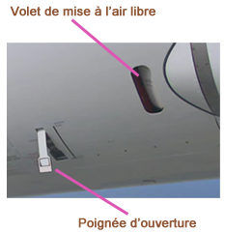
passage des commandes, portes, hublots, panneaux de décompression
Portes de soutes
L'ouverture des portes se fait en plusieurs temps.
En tirant la poignée jusqu'au premier "cran", un volet de mise à l'air libre s'ouvre pour équilibrer la pression de la soute avec la pression atmosphérique extérieure.
Le deuxième cran déverrouille les crochets et la porte va légèrement s'ouvrir.

Slide 68
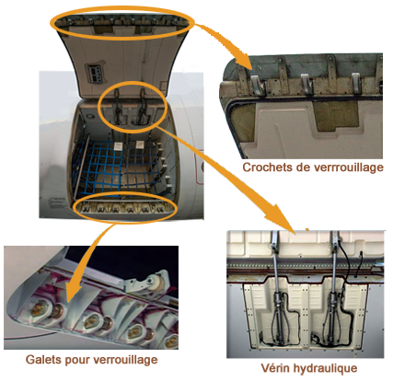
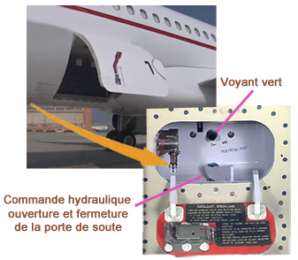
passage des commandes, portes, hublots, panneaux de décompression
Portes de soutes
Les portes avant ou arrière sont actionnées hydrauliquement à l'aide de la pompe électrique du système hydraulique.
Un voyant vert permet de vérifier si la pression est correcte.
En cas de panne hydraulique, les portes peuvent s'ouvrir en utilisant une pompe manuelle.

Slide 69
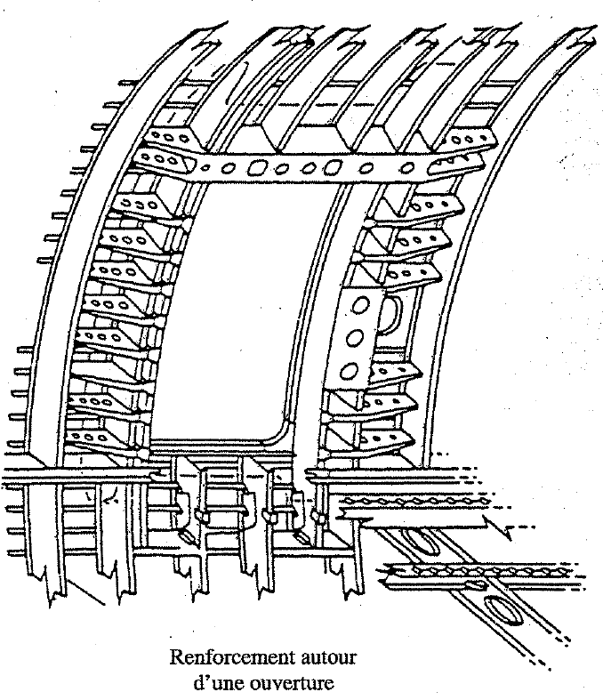
Portes de soutes
Toutes les ouvertures, portes, pare-brise provoquent des concentrations d‘efforts importants auxquelles on oppose des éléments résistants (cadres)en alliages légers forges en titane ou en aciers

Slide 70
passage des commandes, portes, hublots, panneaux de décompression
Portes de visites
Elles sont toutes démontables (vis, DZUS...) ou articulés (charnières et verrous).
L’étanchéité est assurée avec un joint périphérique.

Slide 71
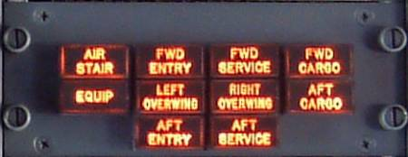
Signalisation
Chaque porte passagers et soutes possède un ou plusieurs microcontacts qui permettent le contrôle, par les pilotes de la position ouverte ou fermée et sur les avions récents l’armement ou non des dispositifs d’évacuation d’urgence.
Notes:
Figure 130 : Commande par le pilote des portes

Slide 72
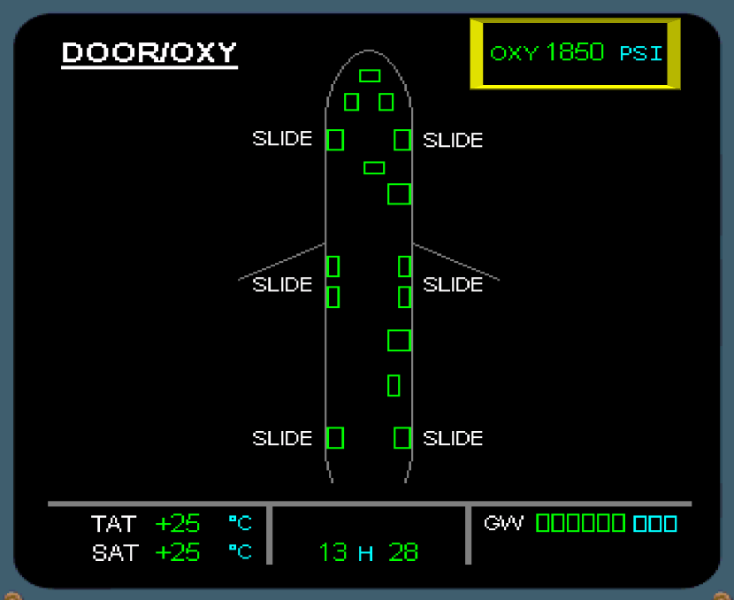
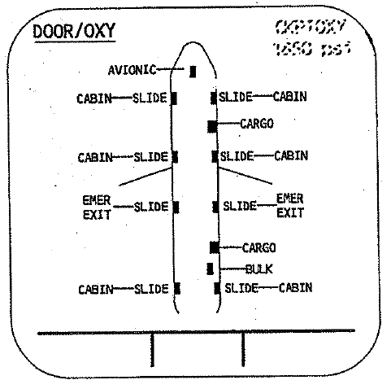
AIRBUS

Slide 73
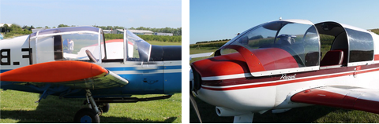
Pare-brise
Verrière d'un avion monomoteur
Elle est composée d'une fenêtre frontale (pare-brise), et de fenêtres latérales quelquefois intégrées dans les portes.
D'une manière générale, les fenêtres d'aéronefs légers sont soit fabriquées en plastiques acryliques également connus sous le nom de Plexiglas, Lucite et Perspex ; soit en polycarbonate ou Lexan.
Les épaisseurs des pare-brises varient avec le type d'avion et sa vitesse de croisière.
Les fenêtres plus épaisses sont plus lourdes, mais réduisent la quantité de bruit du vent et du moteur dans la cabine.
Les verrières peuvent glisser vers l'arrière

Slide 74
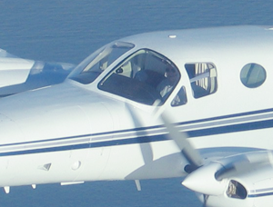
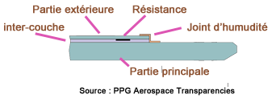
passage des commandes, portes, hublots, panneaux de décompression
Pare-brise
Verrière d'un bimoteur léger
Elle est composée de fenêtres frontales et de fenêtres latérales.
Elles peuvent rencontrer des conditions de givrage.
Certains de ces avions sont pressurisés, et leur altitude de croisière dépasse les 10 000ft.
Les fenêtres doivent résister à la pression dynamique et aux variations de température.
Elles sont réchauffées par une résistance électrique pour répondre aux exigences de vol des opérateurs.
Le joint d'étanchéité placé à l'extérieur de la fenêtre est soumis à l'érosion du vent, de la pluie et à l'exposition aux UV, ce qui l'entraîne à se dégrader avec le temps.
Fenêtre frontale d'un Cessna 421

Slide 75


passage des commandes, portes, hublots, panneaux de décompression
Pare-brise
Verrière d'un avion de transport
L'avion de transport aérien subsonique et transsonique moderne doit avoir un nez profilé aérodynamiquement pour la vitesse de croisière maximale de l'avion.
Les fenêtres frontales doivent être situées dans une position optiquement acceptable afin de donner aux pilotes une vision optimale aussi bien au sol qu'en vol.
Outre les qualités optiques, les fenêtres frontales et latérales d'un avion de transport doivent être conçues pour résister à la différence de pression de la cabine, à l'environnement, à la pression dynamique du vol et aux variations de température.
Elles doivent également être résistantes aux impacts aviaires.
Comme pour sur les bimoteurs légers, elle est composée de fenêtre frontales et latérales.
Deux pare-brise latéraux mobiles permettent aux pilotes une évacuation éventuelle, du poste en cas d’urgence (issues de secours).

Slide 76

passage des commandes, portes, hublots, panneaux de décompression
Construction Pare-Brise
Le pare-brise est composé de plusieurs éléments :
trois panneaux (généralement) de verre trempé ;
deux couches de plastique transparent « butyral » qui augmentent la solidité des panneaux de verre ;
un joint périphérique qui assure :
imperméabilité et étanchéité à l’eau ;
le raccordement aérodynamique ;
un élément dégivrant :
résistances pour les pare-brise latéraux ;
film de platine ou autre matériau pour les frontaux.

Slide 77
Portes
Limitations structurales des pare-brise
Les pare-brise doivent résister :
aux forces de pressurisation, chaque panneau peut supporter la F_{maxi} (fail-safe).
aux impacts directs, collision avec les oiseaux ;
à réchauffement cinétique.
L’antigivrage est utilisé en permanence sur les pare-brise pour
éviter l’opacité
maintenir une température constante (entre 30 et 45°C) sur les éléments, ce qui améliore leur résistance aux chocs et à la ∆P.

Slide 78
Désembuage pare-brise
Certains appareils légers utilisent un liquide de dégivrage. Celui-ci est pulvérisé sur le fond de la fenêtre frontale et est distribué par le flux d'air.
Le pilote contrôle la quantité de fluide appliquée en appuyant sur un bouton (similaire au lavage du pare-brise d'une voiture).

Slide 79

passage des commandes, portes, hublots, panneaux de décompression
Désembuage pare-brise
Pour les gros appareils les fenêtres sont chauffées à 35 °C par un élément électrique intégré entre les panneaux de la fenêtre (voir ci-dessus).
Lorsque l'alimentation est appliquée, un voyant vert s'allume.
Lorsque la température est atteinte, un élément de détection régule la température (thermostat).
Dans des conditions extrêmement froides, le pilote peut sélectionner la position "HIGH".
En cas de surchauffe, l'alimentation électrique est automatiquement coupée, et l'équipage doit sélectionner la position normale pour réinitialiser le système.
Les fenêtres ne sont pas seulement chauffées à des fins de dégivrage, mais aussi pour s'assurer que le matériau ne devienne pas fragile à mesure que la température diminue, conservant ainsi une flexibilité en cas d'impact avec des oiseaux.
Dans ce cas d'impact, la couche extérieure pourrait se fissurer, mais les renforts et le collage des différentes couches entre elles, permettent de garder la fenêtre intacte.

Slide 80
Hublots
Ils assurent aux passagers la visibilité vers l’extérieur et sont indispensables (problèmes psychologiques ou claustrophobie).
En principe, deux hublots par rangée de sièges.
Chaque hublot est composé de plusieurs éléments :
un panneau extérieur en plexiglas (a), l’épaisseur varie entre 7 et 10 mm ;
un panneau intérieur en plexiglas (c), épaisseur 4 à 5 mm, percé à sa partie inférieure ;
un joint périphérique (b) de forme spécifique qui ménage un espace entre les deux panneaux et assure l’étanchéité ;
un panneau de protection (d) de faible épaisseur (2 à 3 mm) fixé sur le revêtement cabine.
Limitations structurales
Chaque panneau (a et c) peut supporter la ∆P cabine maxi (fail-safe), le panneau de protection ne supporte aucune charge, il protège contre d’éventuelles rayures,

Slide 81

Hublots
En principe, deux hublots par rangée de sièges.
La forme des hublots est ronde, ovale ou rectangulaire avec des coins arrondis mais jamais avec des coins à angle droit.
Le fuselage d’un avion pressurisé est soumis à d’importants efforts de pression et d’importantes contraintes s’exercent sur l’encadrement des hublots.
Une forme elliptique permet de mieux répartir les efforts de pression.
En effet sur une forme carrée avec des angles droits, les efforts se concentrent aux quatre coins, ce qui provoque l’apparition de criques, de microfissures, pouvant aboutir à un phénomène de décompression explosive avec destruction du fuselage

Slide 82

Hublots
Les hublots sont composés de trois vitres : une vitre extérieure et une vitre intérieure elle-même protégée côté passager par une vitre en plastique transparent contre les rayures, les chocs et la poussière.
Les hublots sur A320 mesurent 23 cm de largeur et 33 cm de hauteur et sont installés entre les cadres à intervalles de 53,34 cm.

Slide 83

Hublots
Le hublot principal se compose donc d'une vitre extérieure et d'une vitre intérieure fixées sur un cadre/joint par des clips de retenue.
Ces vitres sont montées dans un joint d'étanchéité puis montées dans les cadres et fixées par des clips de retenue.
Sur la famille des Airbus A318 au A321 la vitre extérieure d’un hublot fait 9,5 mm d’épaisseur et la vitre intérieure mesure 4 mm d’épaisseur.
Elles sont séparées par une chambre d’air de 6 mm, ce qui fait une épaisseur de 19,5 mm pour le hublot complet.
Ces chiffres sont donnés à titre indicatif et peuvent varier d'un avion à un autre voire d'un fabricant à un autre. Un turbopropulseur volant à 15 000ft n'aura pas les mêmes hublots qu'un turboréacteur volant à 37 000ft.

Slide 84
Hublots
Un petit trou d’environ 2 mm de diamètre est percé dans la vitre intérieure des hublots.
Ce petit trou appelé breather hole (en anglais soit littéralement en français trou de respiration) permet d'assurer la même pression d'air et de température à l'intérieur du double-vitrage que dans la cabine.
Une différence de température pourrait entraîner la formation de buée à l’intérieur du hublot.
Ce petit trou garantit que la pression de la cabine pendant le vol est appliquée uniquement à la vitre extérieure, en préservant la vitre interne pour les situations d'urgence (vitre extérieure fêlée ou casée).
À noter que la vitre intérieure est capable de supporter la pression différentielle complète.

Slide 85





Fixation du fuselage avec GTR, empennage et voilure
Assemblage fuselage-GTR
Certains avions ont les GTR fixés latéralement sur le fuselage.
Un mât assure la liaison entre les couples forts et le réacteur qui est fixé par des attaches.
La structure du mât (caisson) et les attaches sont de même type que les réacteurs suspendus.
F.100
Falcon
MD83
B727

Slide 86
Fixation du fuselage avec GTR, empennage et voilure
Assemblage fuselage-GTR
La poussée est transmise par les attaches avant. Une cloison pare-feu isole le GTR du mât.
Chaque point de fixation est équipé d’un amortisseur de vibrations qui permet aussi la dilatation des carters.

Slide 87
Fixation du fuselage avec GTR, empennage et voilure
Assemblage fuselage-aile
L’assemblage aile - fuselage est réalisé suivant les types d’avions de façons différentes, néanmoins, il s’effectue toujours sur des éléments forts et résistants :
longerons avant et arrière,
nervures fortes,
cadres principaux ou forts.
Des pièces spécifiques : profilés, chapes, boulons, axes creux permettent l’assemblage.

Slide 88


Fixation du fuselage avec GTR, empennage et voilure
Assemblage fuselage-aile
Type A300/310
Le caisson central de voilure est pris dans un tronçon (ou section) constitué de quatre cadres principaux.
Le revêtement supérieur du caisson et le plafond du logement de train principal supportent les charges dues à la ∆P.
Des rivets spéciaux (alliage de titane) et des profilés sont utilisés pour effectuer l'assemblage Aile-caisson central

Slide 89
Fixation du fuselage avec GTR, empennage et voilure
Assemblage fuselage-aile
Type B727
Les deux demi-ailes sont fixées sur un caisson central à l’aide de quatre axes creux travaillant au cisaillement,
Ils qui permettent une légère rotation (flexion voilure) et, qui réunissent des longerons avant et arrière à des cadres principaux.
La structure du caisson central est identique à celle de la voilure, les nervures extrêmes sont des nervures fortes dite "d’emplanture".

Slide 90
Fixation du fuselage avec GTR, empennage et voilure
Assemblage fuselage-aile
Type DA01-Falcon
Le caisson central est pris dans un tronçon constitué de trois cadres principaux.
Les revêtements intrados - extrados de l’aile et du caisson sont fortement raidis et renforcés à l’emplanture par des ferrures pianos monoblocs en aciers spéciaux.
L’assemblage par éclissage est effectué à l’aide de boulons en acier disposés à la périphérie de la nervure d’emplanture. Ce montage très rigide est nommé « couture piano ».

Slide 91
Fixation du fuselage avec GTR, empennage et voilure
Assemblage fuselage-aile
Type F27
Le plan central ou aile centrale est fixé aux deux demi-ailes par des ferrures à chapes et œil (continuité des lisses), par les revêtements intrados, extrados et par les nervures d’emplanture. Des boulons, des cornières, des plaques de jonction (entures doubles) constituent les interfaces.
Le fuselage est suspendu à l’aile centrale par des cadres forts fixés sur les longerons avant et arrière à l’aide de chapes, boulons et ferrures haute résistance.

Slide 92


Slide 93
Fixation du fuselage avec GTR, empennage et voilure
Assemblage fuselage- empennages
Généralement, les longerons avant et arrière des empennages sont fixés, par l’intermédiaire de ferrures ou autres renforts, aux couples forts du fuselage.
Notes:
Figure 138 : Assemblage empennages-fuselage

Slide 94
Fixation du fuselage avec GTR, empennage et voilure
Assemblage fuselage- empennages
Type Caravelle
Les deux demi-ailes sont terminées par des chapes qui se reprenne l’une dans l’autre. Des axes travaillant au cisaillement assurent leur maintien.
Le fuselage est fixé sur l’aile à l’aide de ferrures reliant les cadres forts au caisson de voilure.

Slide 95


Question 1
On appelle Revêtement Intégral:
A- Un ensemble cohérent d‘assemblage par rivetage, d‘une structure a base de longerons et de nervures
B- Un ensemble auto raidi dont les lisses sont généralement fraisées dans la masse
C- Un ensemble a base de longerons, nervures et revêtement constituant un caisson rigide
D- La structure finale de l‘assemblage d‘un fuselage de type « coque » travaillante
Sur les structure modernes, le revêtement travaille et encaisse aussi bien des efforts de torsion que de flexion
Les raidisseurs fraisés dans la masse constituent un revêtement raidi
Réponse B

Slide 96
Question 2
Les panneaux d‘équilibrage des pressions installes sur le planchers des avions commerciaux ont pour rôle:
En cas de dépressurisation, de ralentir la fuite de pression et d‘équilibrer la cabine
De dépressuriser l‘avion après l‘impact a l‘atterrissage pour éviter une pressurisation résiduelle
D‘établir une pression uniforme dans la cabine pour augmenter le confort des passagers
En cas de dépressurisation de permettre un équilibrage de la pression afin d‘éviter l‘effondrement du plancher de la cabine
Le plancher d'un avion de transport supporte des charges massiques et les efforts dus à la pressurisation.
En cas de dépressurisation au niveau des soutes, les efforts de pressurisation peuvent provoquer un effondrement du plancher avec des conséquences graves pour des câblages électriques, câbles de commandes de vol, circuit hydraulique...
Des panneaux bloqués par des ressorts permettent de créer une fuite au niveau du plancher afin de rééquilibrer les pressions.
Réponse : D

Slide 97
Question 3
Un assemblage réacteur-fuselage arrière type B727 est réalisé par 3 points de fixation 2 avant et 1 arrière:
Les points avant et arrière transmettent l‘effort de poussée
Les points avant transmettent l‘effort de poussé
Le point arrière transmet l‘effort de poussée
Le point arrière assure le positionnement et la suspension du réacteur
Les avant et arrière sont munis d‘amortisseur de vibration et permettent de dilatation des carters
La combinaison des affirmations correcte est :
2-4-5
4-5
3-4-5
1-4
Les ponts avant transmettent l’effort de poussée (cas général sur toutes les fixations GTR)
Le point arrière assure le positionnement et la suspension du GTR (c’est aussi fréquent sur d’autres types d’avion).
Les points AV et AR sont munis d’amortisseurs de vibrations (évitent que les vibrations GTR ne se transmettent à la cellule) et permettent la dilatation des carters (due à l'élévation de T" engendrée par les turbines, chambres de combustion et compresseurs).
Réponse : A

Slide 98

QUESTION N°8

Slide 99


Slide 100

QUESTION N°9

Slide 101


Slide 102

QUESTION N°12

Slide 103


Slide 104

QUESTION N°13

Slide 105


Slide 106
Question 14
En vol les efforts appliqués sur le fuselage, dus à la pressurisation, provoquent des contraintes.
Par ailleurs le fuselage subit déjà des contraintes dues au poids de l’avion. Par rapport aux effares dus au poids, ceux dus a la pressurisation provoquent :
augmentation de la contrainte de traction dans la partie supérieure
diminution de la contrainte de traction dans la partie supérieure
augmentation de ta contrainte de compression dans la partie inférieure
diminution de la contrainte de compression dans la partie inférieure
La combinaison des propositions correctes est :
2-3
2-4
1-4
1-3

Slide 107
Les contraintes dues au poids de l'avion provoquent des contraintes longitudinales :
de traction partie supérieure du fuselage*
de compression partie inférieure du fuselage.
Les efforts dues à la pressurisation provoquent des contraintes longitudinales et transversales. Les contraintes longitudinales vont se combiner avec celles du poids de celles sorte que :
elles s'ajoutent dans la parue supérieure*
elles se retranchent dans la partie inférieure.
D'où une diminution de la zone critique de flambage sous le fuselage.
Réponse : C

Slide 108
QUESTION N°16 :
Les hublots d'un avion sont construits avec une glace extérieure, une glace intérieure et un panneau de protection intérieure. Concernant les glaces :
A » la glace intérieure est chargée de résister à la pression différentielle entre la cabine et l'extérieure, le panneau extérieur a un rôle aérodynamique
B » il n'y a pas de circulation d'air entre la glace extérieure et intérieure
C » chaque glace peut supporter la pression différentielle entre la cabine et l'extérieure
D » les glaces extérieures et intérieures sont collées ensemble par une colle plastique
Le hublot doit résister a la pression différentielle et être étanche.
Il est constitué pour la partie travaillante par 2 glaces. Chacun est capable de supporter la pression différentielle maximale.
Entre les 2 glaces, une circulation d’air est organisée pour la condensation.
Un panneau de protection intérieur non travaillant permet d’éviter les rayures des glaces
Réponse : C

Slide 109
Question 21
L’etanchiete d’un fuselage pressurisé est assure par
Des rivets plus serrés, enrobés d’une matière plastique
Des panneaux de laine de verre microlite AA
Des panneaux de laine de verre type B
Des montants et cadres moulés
La zone pressurisée doit être étanche. L’assemblage des panneaux, la pose des rivets très ajustés, le passage des cloisons étanches par les commandes, les canalisations, les câbles électriques, les pare-brise, les hublots, les portes, font l’objet d'une attention particulière et nécessitent la mise en place de joints spécifiques à chaque poste qui assurent une bonne étanchéité, ainsi qu’une entière sécurité de fonctionnement.
Des couples spéciaux, étanches et très résistants assurent la séparation du compartiment pressurisé et non pressurisé.
Le rivetage des éléments pressurisés dote être étanche. On améliore l’étanchiété par des techniques de fabrication particulières :
perçage, alésage du trou de rivet (tolérance serrée),
interposition encre les constituants d’un joint.
rivetage séné et interposition d'un produit plastique.
Réponse A.

Slide 110
Concernant la résistance et l’ étanchéité de la cellule, on peut affirmer que:
les charges massiques et la pressurisation donnent des contraintes de signes opposées au ventre de l’avion
S’ouvrent vers l’extérieur pour des considérations de sécurité, les portes cabine sont a montage auto-serreur sous l’action de la pressurisation cabine
Dans la cabine , des deux hublots superposés, seul l’extérieur est généralement travaillant, l’intérieur restant en attente dans un souci de FAIL-SAFE
Au droit du logement du train principal, le plancher peut être équipé de panneaux de décompression
La combinaison regroupant les affirmations correctes est:
1-2-3
1-2-4
1-3-4
2-3-4
Sur la partie inférieure du fuselage, les contraintes de compression diminuent.
Les portes cabine sont de type "bouchon", La pressurisation maintient fermé les portes.
Les hublots sont souvent eu plusieurs éléments désembués par circulation d'air chaud chacune des glaces étant capable de supporter la pression différentielle.
Réponse A.

Slide 111
Question 021-0204-0034
Parmis les différentes structures d'avions, les structures de types monocoque et semi-monocoque transmettent efficacement:
1 les contraintes de flexion transversales
2 les contraintes de flexion longitudinales
3 le moment de torsion
4 les contraintes de cisaillement
Les bonnes propositions sont:
• A - 2,3,4
• B - 1,2,4
• C - 1,2,3
• D - 1,3,4
Correction C
Les structures monocoques peuvent être utilisées pour les avions légers, les structures semi-monocoques sont celles des avions de ligne.

Slide 112
Question 021-0204-0033
Quels sont les matériaux les plus fréquemment utilisés dans les structures monocoques et semi-monocoques.
• A - L'acier
• B - L'aluminium et les alliages d'aluminium
• C - Le bois
• D - Les composites
Correction B
Mise au point :
Les structures semi-monocoques(ex: les avions de transport) sont généralement réalisées en alliages légers.
Les structures monocoques (planeurs, avions légers) sont généralement réalisées en composites.
Mais ainsi est la question!

Slide 113
Une structure dans laquelle le revêtement supporte tous les efforts est:
• A - Une structure semi-monocoque
• B - Une structure semi-renforcée
• C - Une structure boite
• D - Une structure monocoque
Correction D
La structure monocoque est une structure à revêtement travaillant non renforcé par des éléments comme des lisses ou des longerons.

Slide 114
Question 021-0204-0007
Les cloisons pare-feu des compartiments moteurs sont réalisées en:
• A - Acier inoxydable ou titane
• B - Composites tels que le carbone, le kévlar et la fibre de verre
• C - Feuilles d'alliage d'aluminium
• D - Revêtement d'amiante
Correction A
Ces cloisons de protection sont réalisées en matériaux à haut point de fusion. Elles peuvent aussi être doublées par un matériau isolant thermique résistant au feu

Slide 115
La structure du fuselage d'un avion de transport pressurisé est un exemple de:
• A - Structure semi-monocoque
• B - Structure en treillis métallique soudé
• C - Structure sandwich
• D - Structure purement monocoque
Correction A
La structure semi-monocoque comporte un revêtement travaillant renforcé par lisses et événtuellement des longerons

Slide 116
Le fuselage en treillis métallique soudé (poutre de Waren) est utilisé pour :
• A - Les avions supersoniques
• B - Les turboprops moyens courriers
• C - Les avions de transport gros porteurs subsoniques
• D - Les avions légers
Correction D
Le treillis métallique soudé est une des solutions utilisée pour fabriquer le fuselage des avions légers. La structure ainsi fabriquée est généralement entoilée.

Slide 117
Lesquelles de ces affirmations sont correctes ou incorrectes?
1- Sur certains avions les vitres du cockpit ont une restriction de vitesse additionnelle liée au risque aviaire, quand le réchauffage pare-brise est inopérant.
2-Les vitres latérales du cockpit sont généralement seulement désembuées.
• A - 1 est incorrecte, 2 est incorrecte
• B - 1 est correcte, 2 est correcte
• C - 1 est correcte, 2 est incorrecte
• D - 1 est incorrecte, 2 est correcte
Correction B
La résistance à l'impact des pare-brise étant améliorée par leur réchauffage, on peut renconter une limitation de vitesse spécifique en cas de panne de ce dispositif.
Les glaces latérales n'étant pas face au vent relatif, leur réchauffage est souvent limité au désembuage.

Slide 118
Au cockpit, les indications associées au réchauffage des pare-brise comportent généralement:
• A - Des voyants bleus ou verts qui s'allument en fonction de la régulation de température des éléments
• B - Un voyant ambre quand le système fonctionne et une alarme rouge en cas de surchauffe
• C - Une information de couleur verte "ON" et une information de couleur ambre "FAIL" en cas de panne
• D - Seulement la position de l'interrupteur de commande
Correction C
Un voyant ambre ne doit pas être associé à un fonctionnement normal.

Slide 119
Sur un avion de transport, le réchauffage du pare brise est:
• A - Utilisé seulement à basse altitude, où il y a risque de givrage
• B - Essentiel pour améliorer la résistance des vitres
• C - Sans effet sur la résistance du pare brise
• D - Seulement utilisé lorsque le système anti-buée à air chaud est insuffisant
Correction B
Le réchauffage des pare brises améliore la résistance des vitres

Slide 120
Les efforts les plus élévés que subit le compas d'un boggie de train sont liés à:
• A - Un freinage avec l'antipatinage inopérant
• B - Un virage au sol avec un court rayon de braquage
• C - Un atterrissage par fort vent de travers
• D - Quand le train est sélecté "down"
Correction B
Un virage serré au sol soumet le compas du boggie intérieur à une contrainte très forte

Slide 121
Un fuselage semi-monocoque est généralement composé de :
• A - Nervures, longerons, revêtement
• B - Revêtement, lisses et couples
• C - Nervures, longeron avant, longeron arrière
• D - Cadres, garniture et raidisseurs
Correction B
Le fuselage semi- monocoque comprend un revêtement travaillant assistés par des éléments de renfort: lisses (et éventuellemnt longerons) et couples

Slide 122
Quand une porte d'avion de transport comprenant un toboggan d'évacuation est commandée en ouverture depuis l'extérieur de l'avion, le toboggan:
• A - se gonfle et se déploie
• B - se gonfle dans son contenant mais ne se déploie pas
• C - se déploie mais ne se gonfle pas
• D - est désarmé automatiquement
Correction D
Le gonflage et donc le déploiement sont inhibés par le désarmement automatique du toboggan. On rappelle que le désarmement consiste à désolidariser le toboggan du fuselage.

Slide 123
En ce qui concerne les vitres du cockpit, quelles sont les affirmations correctes et incorrectes:
1- Sur certains avions il existe une restriction de vitesse liée au risque aviaire en cas de panne du réchauffage pare brise
2- Les vitres latérales du cockpit sont toujours équipées d'un dispositif d'anti givrage
• A - 1 est correcte 2 est correcte
• B - 1 est incorrecte 2 est correcte
• C - 1 est incorrecte 2 est incorrecte
• D - 1 est correcte 2 est incorrecte
Correction D
Les vitres latérales, compte tenu de leur position risquent peu de givrer. Elles sont généralemet réchauffées dans le but d'eviter qu'elles se couvrent de buée.

Slide 124
La résistance des fuselages monocoques provient essentiellement :
• A - Des lisses
• B - Des cloisons et des longerons
• C - Des longerons et des couples
• D - Du revêtement
Correction D
Ce type de construction ne comportant pas d'éléments raidisseurs longitudinaux, le revêtement est l'élément résistant.

Slide 125
Quels sont les trois éléments de la structure du fuselage d'un gros avion de transport?
• A - Le revêtement les cadres et les poutrelles
• B - Le revêtement, les couples et les lisses
• C - Le revêtement, les cadres et les couples
• D - Le revêtement, les semelles et les âmes
Correction B
Il s'agit d'une structure semi-monocoque

Slide 126
Un pare brise réchauffé est généralement constitué de:
• A - Un laminé de panneaux de verre et de polycarbonate
• B - Trois panneaux de verre trempés dont les fibres sont orientées à 45°
• C - Un laminé de verre et d'aluminate de boron
• D - Un laminé de plexiglas et de polycarbonate
Correction A
Mise au point:
Les pare-brise des avions de transport sont réalisés par des panneaux de verre assemblés par du "polyvinyle de butyral" . On trouve aussi l'appellation de "soft polycarbonate"

Slide 127
Sur la partie cylindrique du fuselage, les efforts générés par les cycles de pressurisation sont supportés par:
• A - Les lisses
• B - Les longerons
• C - Les couples
• D - Le revêtement
Correction D
Il est fait référence ici à une structure semi-monocoque

Slide 128
Les contraintes générées sur le fuselage par la pressurisation sont:
• A - Torsion
• B - Flexion
• C - Compression
• D - Traction
Correction D

Slide 129
La couche interne d'un pare-brise réchauffé est faite de:
• A - soft polycarbonate (polyvinyle de butyral)
• B - verre
• C - plexiglas dur
• D - triplex
Correction A
Cette question pré-suppose que ce pare brise comprend deux panneaux de verre. Le "soft polycarbonate" est le produit qui lie les deux panneaux.

Slide 130
Pour quelle raison réchauffe-t-on les pare-brise des avion?
• A - Pour protéger les pare-brise contre la formation de glace
• B - Pour protéger les pare-brise des dégâts des collisions aviaires
• C - Pour protéger les pare-brise des dégâts des collisions aviaires et éviter la formation de glace
• D - Pour éviter la formation de buée si le système normal de protection est inopérant
Correction C
Le réchauffage électrique renforce la résistance des pare-brise et évite la formation de glace.

